Slide 1

PENTAHO DAY 2017
Minicurso
INTEGRANDO O CDE/CTOOLS COM PRD

Slide 2


Um Pouco Sobre Nós
Empresa de consultoria em TI, especializada em soluções de Business Intelligence (BI).
A empresa mais empenhada em soluções utilizando Pentaho do estado do Rio de Janeiro
Somos movidos pela paixão e impulsionados por resultados
Temos a missão de nos tornar a empresa líder em soluções com Pentaho na região sudeste até o final de 2017

Slide 3




O Que Oferecemos
Consultoria em Pentaho. Suporte ao desenvolvedor/arquiteto.
Alta performance e alta disponibilidade
Treinamentos em Pentaho. Básico, intermediário e avançado.
In Company ou em nossa sede.
Projetos de BI. Soluções completas desde o levantamento de requisitos até a entrega dos painéis, visões e relatórios
Suporte remoto. Atendimento totalmente online e personalizado

Slide 4









Nossos Clientes

Slide 5

Um Pouco Sobre Mim
Elias Brito:
MBA em Gerenciamento de Projetos pela Universidade Católica de Petrópolis e Graduado em Análise de Sistemas.
Arquiteto Pentaho e DBA MySQL.
Iniciou carreira em TI em 1998 como desenvolvedor. Nos 9 últimos anos tem se dedicado ao desenvolvimento de projetos de BI – Sempre atuou em empresas líderes de mercado em seus segmentos.
Atualmente é Proprietário e Diretor da JEBS WEB Soluções em TI, empresa especializada e dedicada ao trabalho com Pentaho e responsável pelo blog consultoremti.wordpress.com.

Slide 6

Nível Avançado
Quem aqui não sabe o que é fireChange?
Quem aqui não conhece as perspectivas do CDE?
Quem aqui não sabe a diferença entre “listeners”, “parameter” e “parameters”
Quem não conhece o PRD?

Slide 7
Arquitetura do CDE
OCDE é na verdade uma interface gráfica para o CDF, CDA e CCC.
CDF (Community Dashboard Framework), como o nome já diz é um framework para criar painéis.
As características principais do CDF são:
Nenhuma ou quase nenhuma necessidade de JavaScript
Sintaxe simplificada para definição de componentes
Abstração e separação total da camada de apresentação (HTML e CSS) da camada de componentes
Usa Ajax
É extensível e dá aos usuários avançados um alto nível de customização
Você pode “extender” bibliotecas de componentes (mapas do Google)
Você pode inserir seus próprios atributos Javascript ou Jquery

Slide 8
Arquitetura do CDE
Outra ferramenta que trabalha “por baixo” do CDE é o CDA (Community Data Access.)
Esta é a camada responsável por abstrair as conexões de banco de dados e o CDF.
Ela permite recuperar dados de múltiplas fontes e até mesmo combiná-las em uma única saída que pode ser passada facilmente para os componentes do dashboard.
CDA tem cache próprio.
Um arquivo CDA é um arquivo XML onde você define conexões (Connections) e consultas (DataAccess)

Slide 9
Arquitetura do CDE
O CCC(Community Charts Components.)
Nesta camada são inseridos todos os componentes e gráficos que tornarão a interatividade com o painel possível.
É possível estender propriedades, inserir scripts, gráficos, botões, selects, etc.

Slide 10
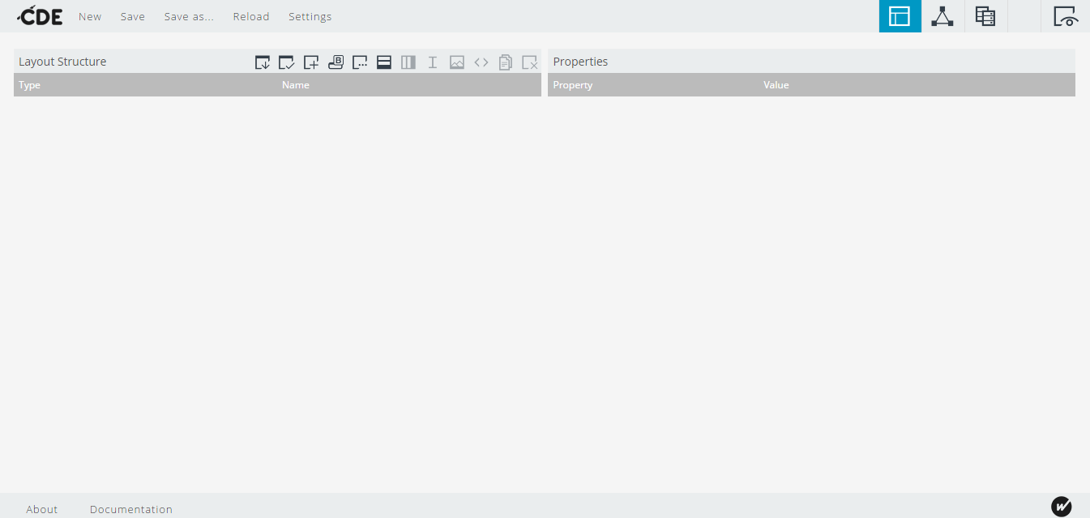
Conhecendo o CDE
Através desse menu você pode criar e salvar dashboards.
Você também pode salvar o painel com um nome diferente ou recarrega-lo
se você quiser descartar as mudanças que você fez.

Slide 11
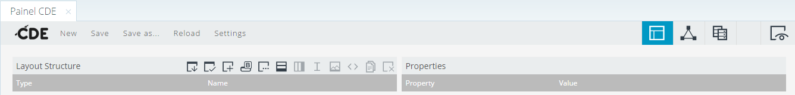
Perspectivas do CDE
O CDE está embasado em três perspectivas distintas
Layout
Onde desenhamos nosso dashboard
Components
Onde configuramos todos os componentes, tais como gráficos, tableas, etc.
Data Sources
Onde criamos as conexões com as fontes de dados e consultas

Slide 12
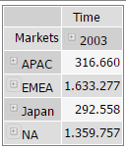
Mãos a Obra
Vamos criar uma consulta semelhante a esta para extrair seu MDX
select NON EMPTY {[Time].[2003]} ON COLUMNS,
NON EMPTY {[Markets].[APAC], [Markets].[EMEA], [Markets].[Japan], [Markets].[NA]} ON ROWS
from [SteelWheelsSales]
where Crossjoin({[Measures].[Sales]}, {[Order Status].[Resolved], [Order Status].[Shipped]})

Slide 13
Mãos a Obra
Vamos criar um novo painel CDE e salvá-lo como “treinamentoPD2017”
O painel deve conter um “Bootstrap Panel”
Dentro de “Panel Header” insira uma linha
linhaFiltro – com 50 pixels de altura
Dentro de “Panel Body” insira 3 linhas
linhaGrafico – com 300 pixels de altura
linhaBotao – com 50 pixels de altura
linhaPRPT – com 600 pixels de altura

Slide 14
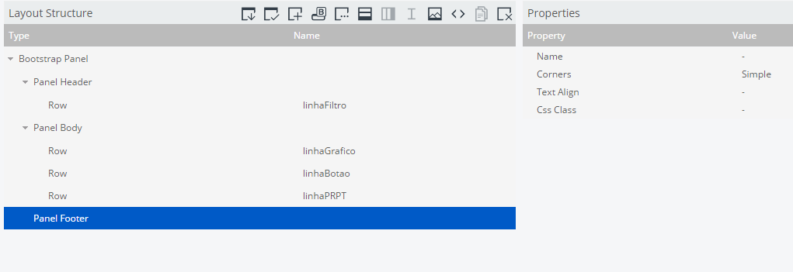
Mãos a Obra
Sua perspectiva layout deve estar conforme abaixo:

Slide 15
Mãos a Obra
Na perspectiva de Datasource insira o seguinte
1 - mdx overmondrianjndi com as seguintes configurações:
Name: qMarket
Jndi: SampleData
Mondrian Schema: SteelWheels
Query:
select NON EMPTY {[Time].[${pAno}]} ON COLUMNS,
NON EMPTY {[Markets].[APAC], [Markets].[EMEA], [Markets].[Japan], [Markets].[NA]} ON ROWS
from [SteelWheelsSales]
where Crossjoin({[Measures].[Sales]}, {[Order Status].[Resolved],
[Order Status].[Shipped]})
Parameters
Name: pAno
Value: 2003
Type:String

Slide 16
Mãos a Obra
Ainda em Datasource insira mais uma consulta
1 – sql oversqljndi com as seguintes configurações:
Name: qAnos
Jndi: SampleData
Query:
select
distinct cast(YEAR_ID as integer) as anos
FROM PUBLIC.ORDERFACT

Slide 17
Mãos a Obra
Na perspectiva Components vamos começar a criar nosso painel
Insira um “Simple Parameter” com as seguintes propriedades:
Name: pAno
Property Value: 2003
Insira um “Select Component” com as seguintes propriedades:
Name: selectAno
Parameter: pAno
Datasource: qAnos
HtmlObject: linhaFiltro

Slide 18
Mãos a Obra
Insira um CCC Pie Chart com as seguintes propriedades:
Name: pieMarket
Listeners: pAno
Parameters
Arg: pAno
Value: pAno
Datasource: qMarket
Height: 300
HtmlsObject: linhaGrafico

Slide 19
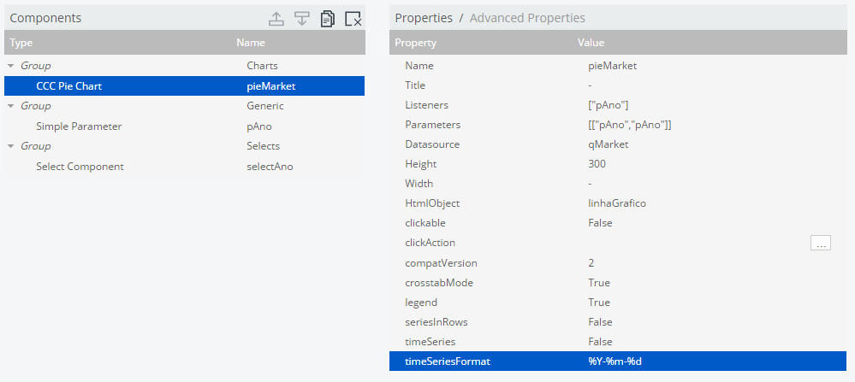
Mãos a Obra
Se tudo deu certo até aqui, sua perspectiva Components deve estar conforme a figura abaixo:

Slide 20

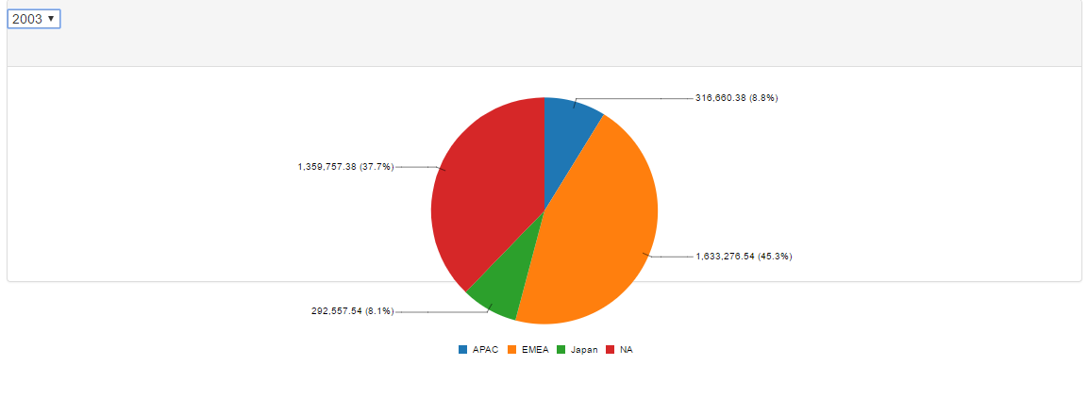
Mãos a Obra
Agora clique em visualizar e se tudo deu certo seu painel deve estar parecido com a figura abaixo:
Salve seu painel

Slide 21
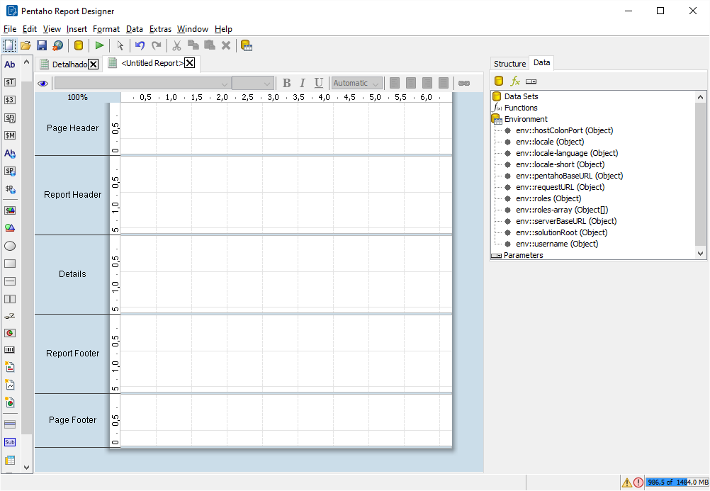
Trabalhando com Reports
Agora vamos trabalhar com o PRD

Slide 22
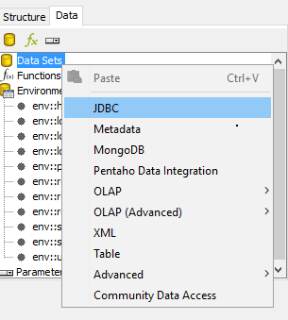
Trabalhando com Reports
Acessando os dados
Insira um novo “Data Set” do tipo JDBC

Slide 23
Trabalhando com Reports
Acessando os dados
Crie duas queries na conexão “SampleData”
qAnos:
select
distinct cast(YEAR_ID as integer) as anos
FROM PUBLIC.ORDERFACT

Slide 24
Trabalhando com Reports
Acessando os dados
qPaises:
SELECT
c."TERRITORY" AS MARKET,
c."COUNTRY" AS PAIS,
SUM( f."TOTALPRICE") AS TOTAL
FROM
"PUBLIC"."ORDERFACT" f
INNER JOIN "PUBLIC"."DIM_TIME" t ON
f."TIME_ID" = t."TIME_ID"
INNER JOIN "PUBLIC"."CUSTOMER_W_TER" C ON
f."CUSTOMERNUMBER" = c."CUSTOMERNUMBER"
where
f.status in('Resolved','Shipped')
AND t."YEAR_ID" = ${pAno}
GROUP BY MARKET, PAIS
ORDER BY MARKET, PAIS

Slide 25
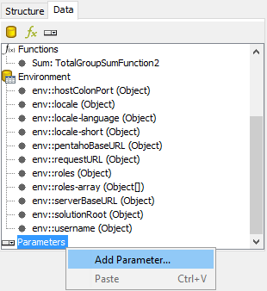
Trabalhando com Reports
Acessando os dados
Adicionando Parâmetros

Slide 26
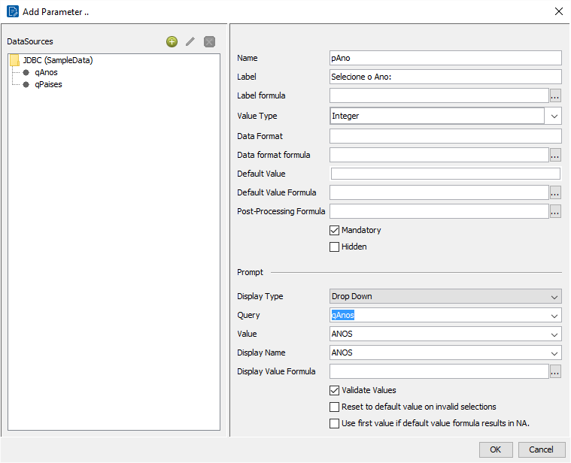
Trabalhando com Reports
Acessando os dados
Adicionando Parâmetros

Slide 27
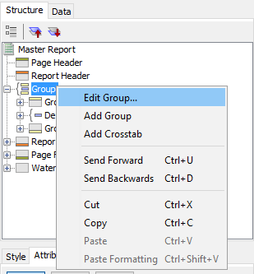
Trabalhando com Reports
Definindo a estrutura
Criando Grupos

Slide 28
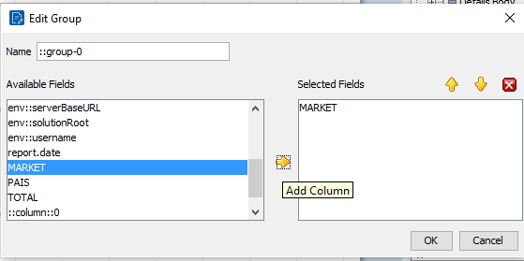
Trabalhando com Reports
Definindo a estrutura
Criando Grupos
Os grupos existem para que haja uma “quebra” a cada novo agrupamento dos registros mais detalhados do relatório

Slide 29
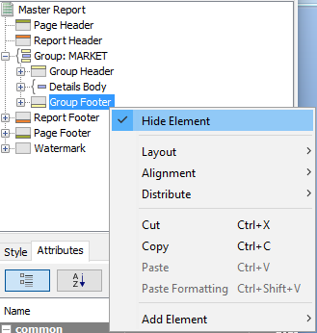
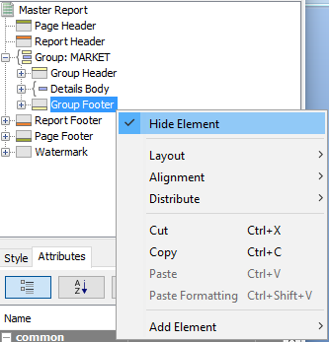
Trabalhando com Reports
Definindo a estrutura
Habilitando a visualização dos Grupos

Slide 30
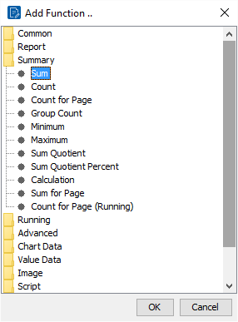
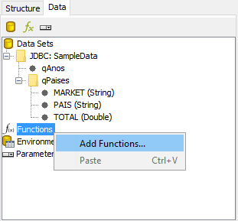
Trabalhando com Reports
Definindo a estrutura
Criando um Totalizador por Grupo

Slide 31
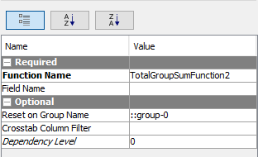
Trabalhando com Reports
Definindo a estrutura
Criando um Totalizador por Grupo

Slide 32
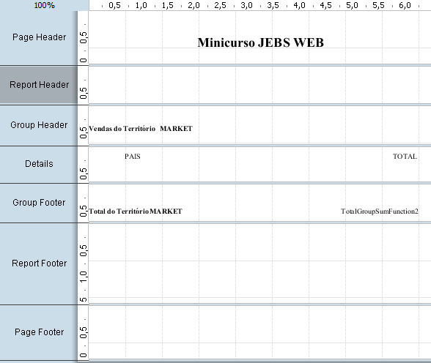
Trabalhando com Reports
Definindo a estrutura
Acompanhe com o instrutor a distribuição e formatação de todos os campos do relatório

Slide 33
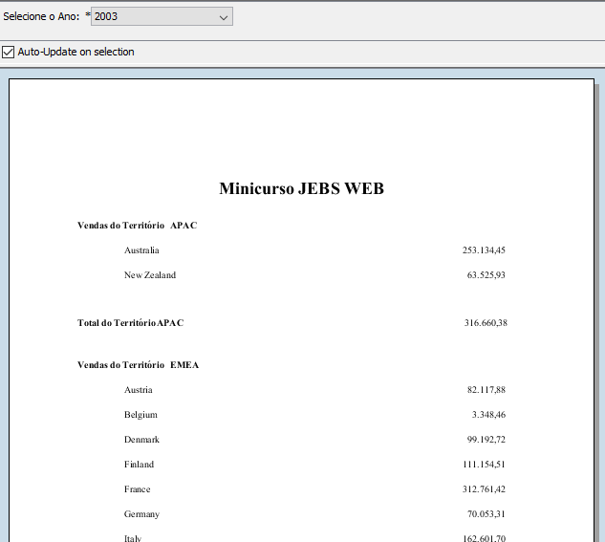
Trabalhando com Reports
Teste seu relatório

Slide 34
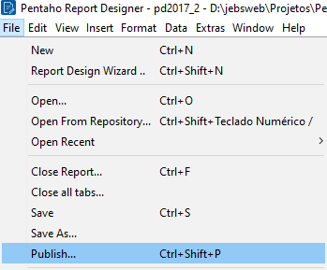
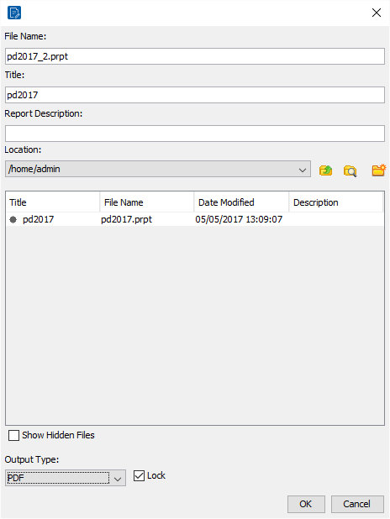
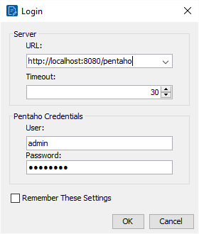
Trabalhando com Reports
Publicando seu relatório
Publique na mesma pasta em que salvou seu dashboard. Isso não é mandatório

Slide 35
Integrando o CDE com o PRD
Jeito 1
Insira um componente “Execute Prpt Component”
Defina as seguintes propriedades:
Name: exPrpt
Lable: Detalhar Painel
Listeners: pAno
Parameters:
Arg: pAno
Value: pAno
Path: /home/admin/pd2017_2.prpt
HtmlObject: linhaBotao

Slide 36
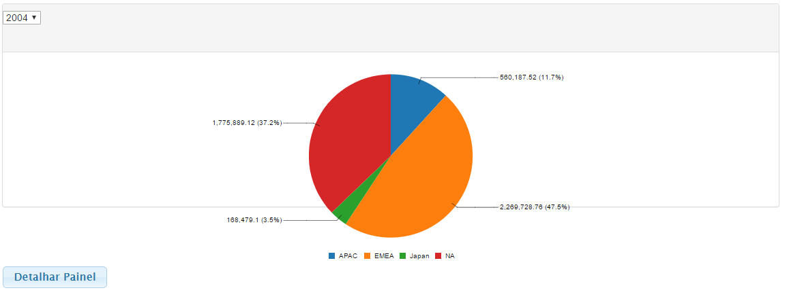
Integrando o CDE com o PRD
Visualize o dashboard
Clique no botão “Detalhar Painel”

Slide 37
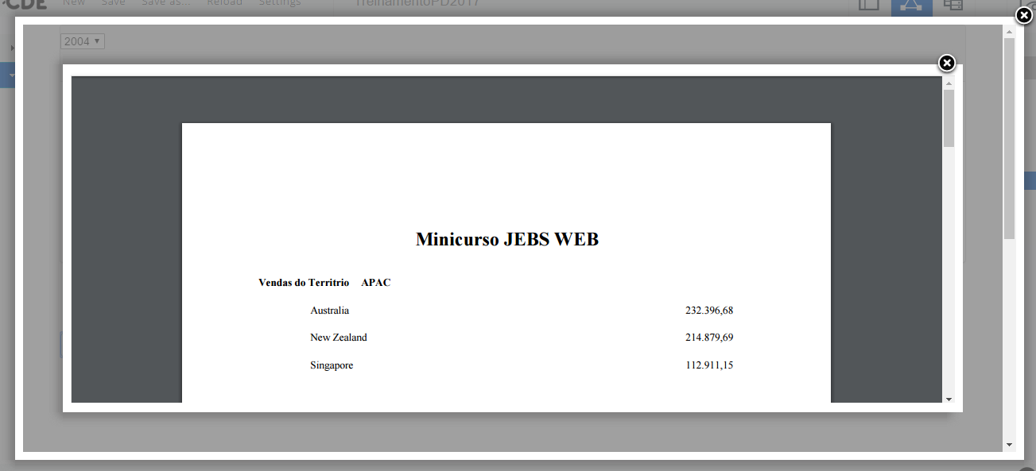
Integrando o CDE com o PRD
Veja que o relatório obedece o filtro do painel
Você pode habilitar a visualização do filtro do relatório

Slide 38
Integrando o CDE com o PRD
Jeito 2
Insira um componente “PRPT Component”
Defina as seguintes propriedades:
Name: prptComp
Listeners: pAno
Parameters:
Arg: pAno
Value: pAno
Path: /home/admin/pd2017_2.prpt
HtmlObject: linhaPRPT

Slide 39
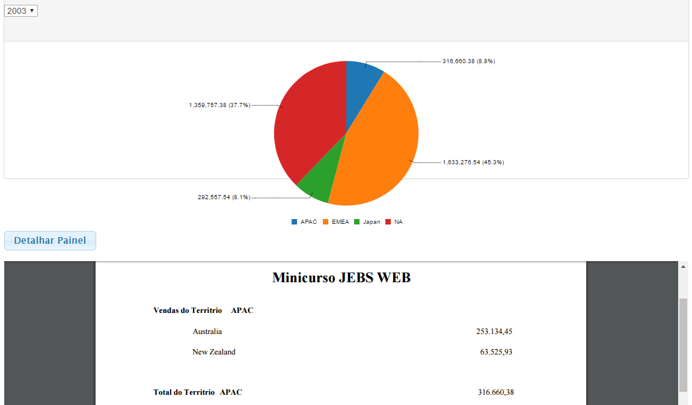
Integrando o CDE com o PRD
Jeito 2

Slide 40
OBRIGADO
www.jebsweb.com.br
www.consultoremti.wordpress.com
contato@jebsweb.com.br
www.facebook.com/jebsweb
https://plus.google.com/+JebswebBrPentaho

